Slide 1
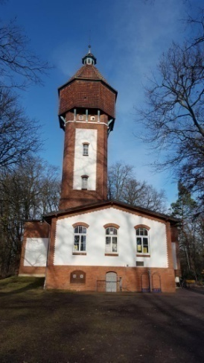
Ausstellung des BUND „Wildbienen fliegen auf Niedersachsen“ im Naturinformationszentrum Langenhagen (NIL) im alten Wasserturm anlässlich des 45 jährigen Bestehens der NVL 08.03.2023

Slide 2
Blauschwarze Holzbiene (Xylocopa violacea)
Foto: H.-J. Sessner

Slide 3
Die Wildbienenausstellung ist als stellvertretendes Beispiel für die Unzahl weiterer bedrohter Arten auf unserer Erde zu verstehen!
Dazu muss man die Wildbienen in den ganz großen Zusammenhang einordnen.
Dieser Zusammenhang ist
Klimaerwärmung und Artensterben!

Slide 4
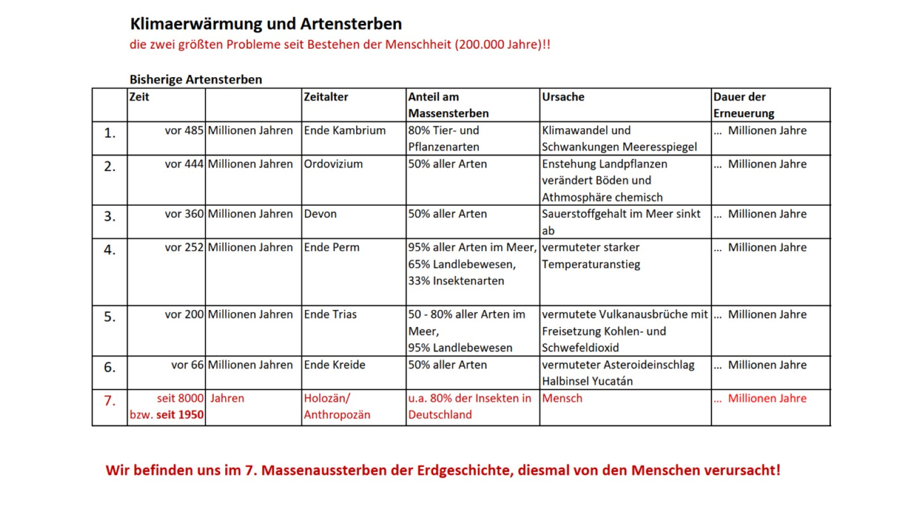
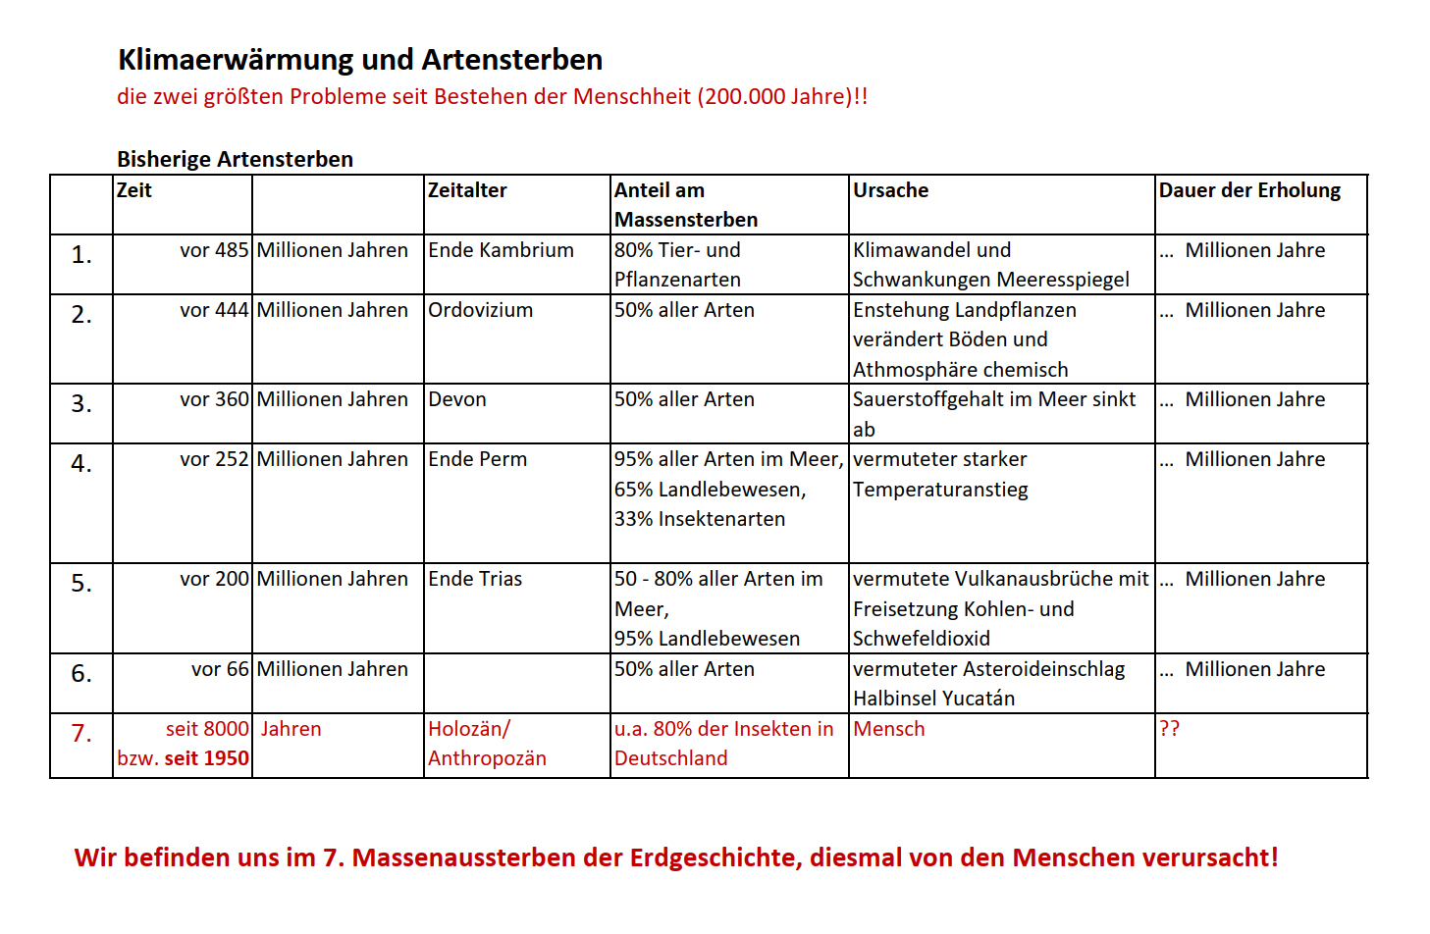
Quelle: Buch von Dirk Steffens: „Projekt Zukunft“

Slide 5
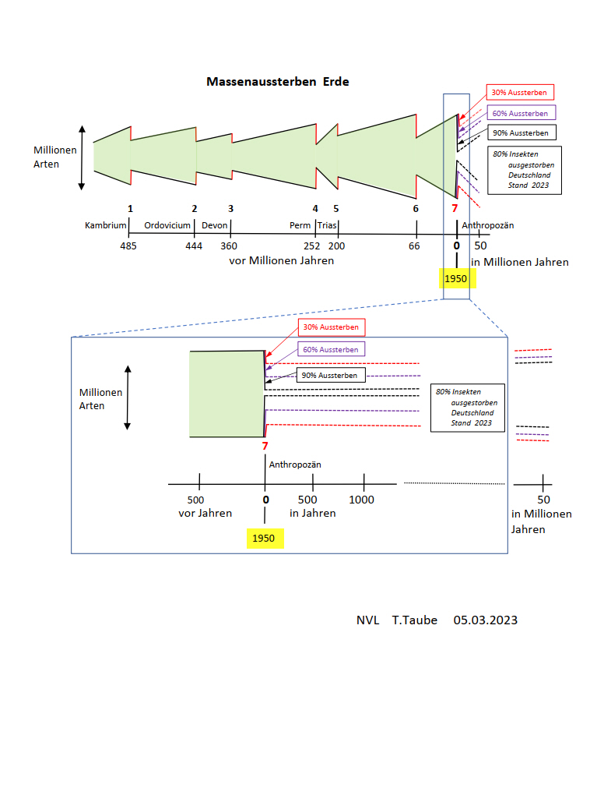
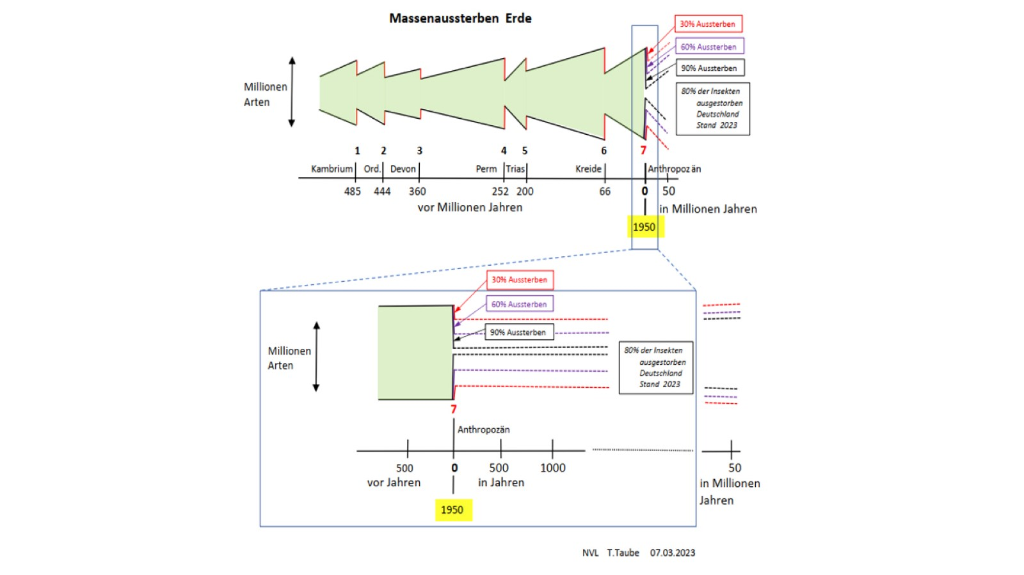

Slide 6
Die Artenvielfalt der Erde
Anzahl Arten
Pflanzen und Tiere Erde 1,3 – 1,8 Millionen
Pflanzen und Tiere Deutschland 72.000
Gefährdete Arten Erde 41.000 = 2,3 – 3,2 %
Gefährdete Arten Deutschland 7.000 = 9,8 %
Wildbienen
Anzahl Arten Erde 30.000
Anzahl Arten Deutschland 550
Anzahl ausgestorben Deutschland 41
vom Aussterben bedroht Deutschland 31 = 5,6 %
gefährdet Deutschland 197 = 35,8 %
Pflanzen mit Fremdbestäubung Erde 80 %

Slide 8
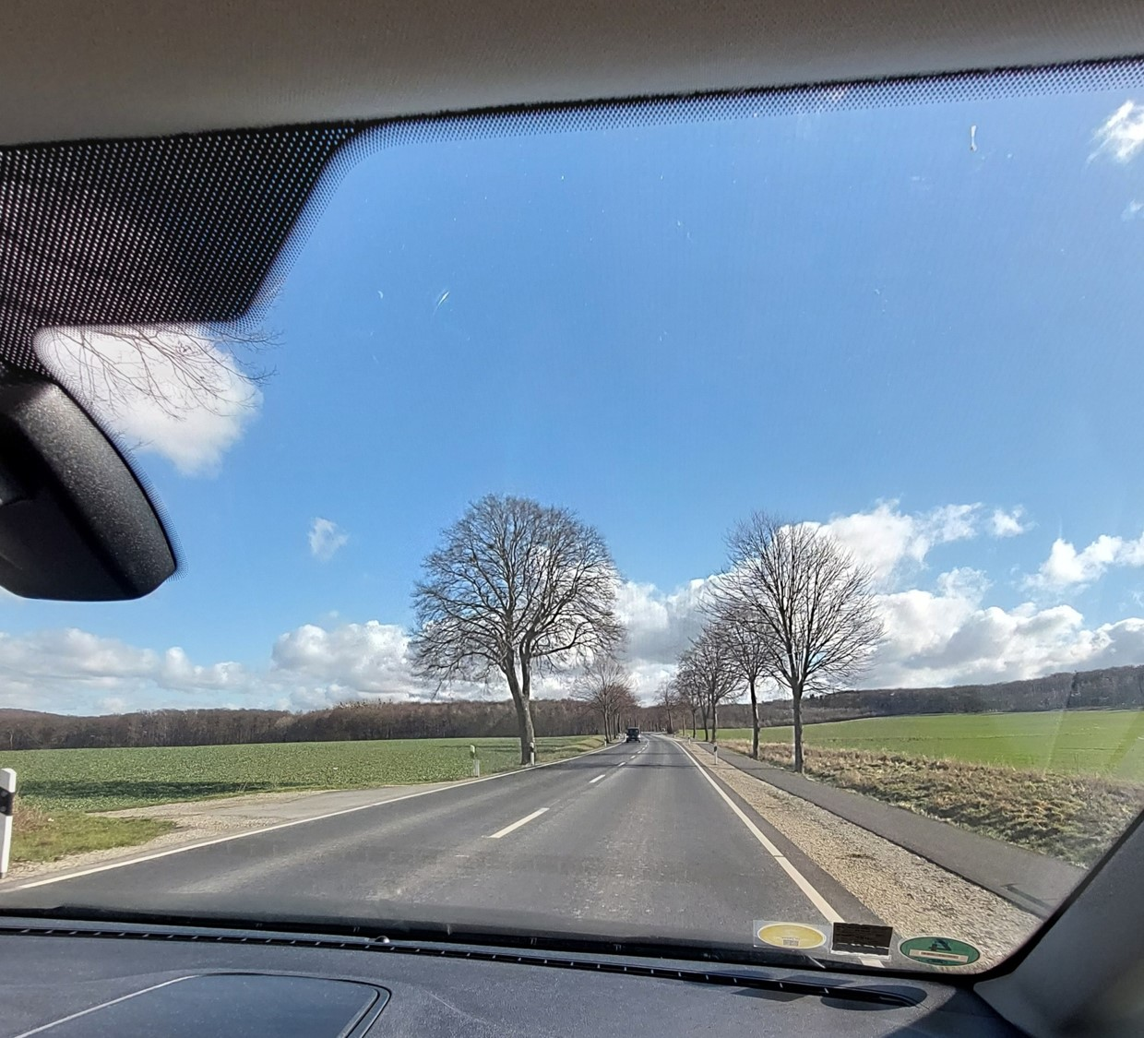
Windschutzscheibe
eines Autos heute
- Insektenfrei - !!!!!
Foto: T. Taube, NVL

Slide 9
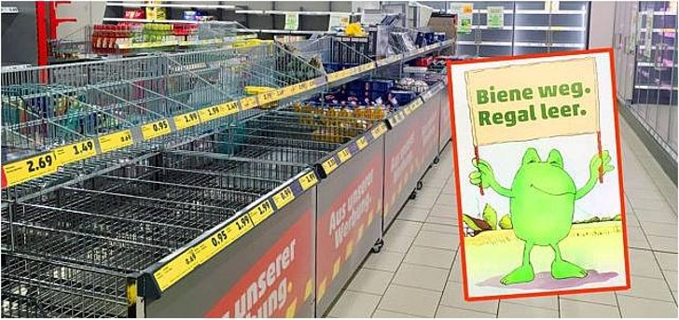
Leere Regale bei Penny in Langenhagen als Folge fehlender Bienen Projekt des NABU Langenhagen 2018

Slide 10
„Bei der Artenvielfalt . . . . geht es um unsere Nahrung, unser Wasser, unsere Luft und das alles hängt mit funktionierenden Ökosystemen zusammen. Wenn die kaputt gehen, dann gute Nacht!
Den Klimawandel in Europa werden wir wahrscheinlich überleben,
das Artensterben dagegen nicht.“
Zitat: Harald Lesch in der Sendung Kosmos „Artensterben“ ZDF 28.02.2023 (s.a. Mediathek)
Lt. Harald Lesch wird es nur noch Jahrzehnte dauern, bis die Auswirkungen das Artensterbens die Menschen bedrohen werden!

Slide 11
Was haben wir als NVL bisher getan?
Bisherige Projekte der NVL zum Klima- und Artenschutz
Klimaschutz
Seit 1978 ca. 90 ha entkusselt (Baumentfernung auf Moorflächen) im Bissendorfer-, Helstorfer- und Otternhagener Moor, um die CO_{²}-Aufnahme der Moore zu erhalten und zu verbessern. Unsere Einsätze erbrachten eine CO_{²}- Bindung von ca. 23.700 t (www.moorfutures.de/konzept/downloads/).
Moore haben eine extrem gute Speicherwirkung für CO_{²}!
- Schulprojekte „Plant for the planet“ im Wassereinzugsgebiet Fuhrberger Forst
- Jugendwaldprojekte in Zusammenarbeit mit den Forstämtern
Die Klimaerwärmung verstärkt zusätzlich das Artensterben, deshalb ist Klimaschutz auch Artenschutz, u.a. der Wildbienen!
Artenschutz
- Nistkästen, Futterkästen, Insektenhotels, … u.a. für Wildbienen in Kooperation mit vielen Schulen
Gebäudebrüterprogramme im Turm (Waldkäuze, Dohlen, Turmfalken) und im Oertzeweg
(Mauersegler, Stare, Mehlschwalben)

Slide 12
Jährliche Mooreinsätze mit Schulklassen und dem BioLAB
Man liebt nur, was man kennt, man schützt nur,
was man liebt!

Slide 13
Was können wir als NVL weiter tun?
In Langenhagen bietet sich eine fast historische Möglichkeit:
Im Gesamtrahmenplan Langenhagen stehen finanzielle Mittel von EU, Bund und Land u.a. für die Sanierung des Stadtparks bereit.
Das Pumpenhausgelände unmittelbar vor der Haustür des Wasserturms der NVL steht nach 50 Jahren Taubenzuchtbetrieb gerade jetzt wieder frei zur Verfügung.
Hier ließen sich diverse Projekte zum Klima- und Artenschutz mit Strahl- und Werbewirkung in die Region unter Leitung der NVL umsetzen.

Slide 14
Geplante Projekte der NVL zum Klima- und Artenschutz
Projekte auf dem Pumpenhausgelände im Gesamtrahmenplan Langenhagen Stadtpark
Artenschutz
- Nistkästen, Futterkästen, Insektenhotels, Igelkästen, Sandflächen, Ameisenfarm,
Blühstreifen,
für Wildbienen, Eichhörnchen, Igel und alle anderen Tiere!!!
- Pflanzflächen für heimische, bedrohte und seltene Pflanzen, Obstsorten und Kräuter
- Ausstellungen Evolution, Artensterben, Wasserstoff und Photovoltaik
Vermittlung naturwissenschaftlicher und Natur-Kenntnisse als Basis für die Mitarbeit im Klima- und Artenschutz in diversen laufenden und geplanten Projekten
Botanik, Zoologie, Geologie, Bodenkunde, Wasser, Physik

Slide 15
